Slide 1
REVIEW HASIL PKRMS UNTUK USULAN PENANGANAN JALAN PROVINSI MELALUI PROGRAM HIBAH JALAN DAERAH (PHJD) TA 2020
PROVINSI JAWA TIMUR

Slide 2
KRITERIA PENYARINGAN RUAS JALAN YANG AKAN DIUSULKAN DALAM PROGRAM HIBAH JALAN DAERAH OLEH BPIW KEMEN PU
Kesesuaian dengan peraturan yang ada, antara lain RTR, dll
Konektivitas antar moda transportasi dengan destinasi wisata, contoh pelabuhan/bandara/stasiun/terminal dengan destinasi
Kesesuaian kondisi jalan eksisting dengan perkiraan kebutuhan dalam mendukung kegiatan pariwisata di destinasi wisata
Konektivitas antara destinasi wisata utama dengan destinasi wisata pendukung di sekitarnya

Slide 3

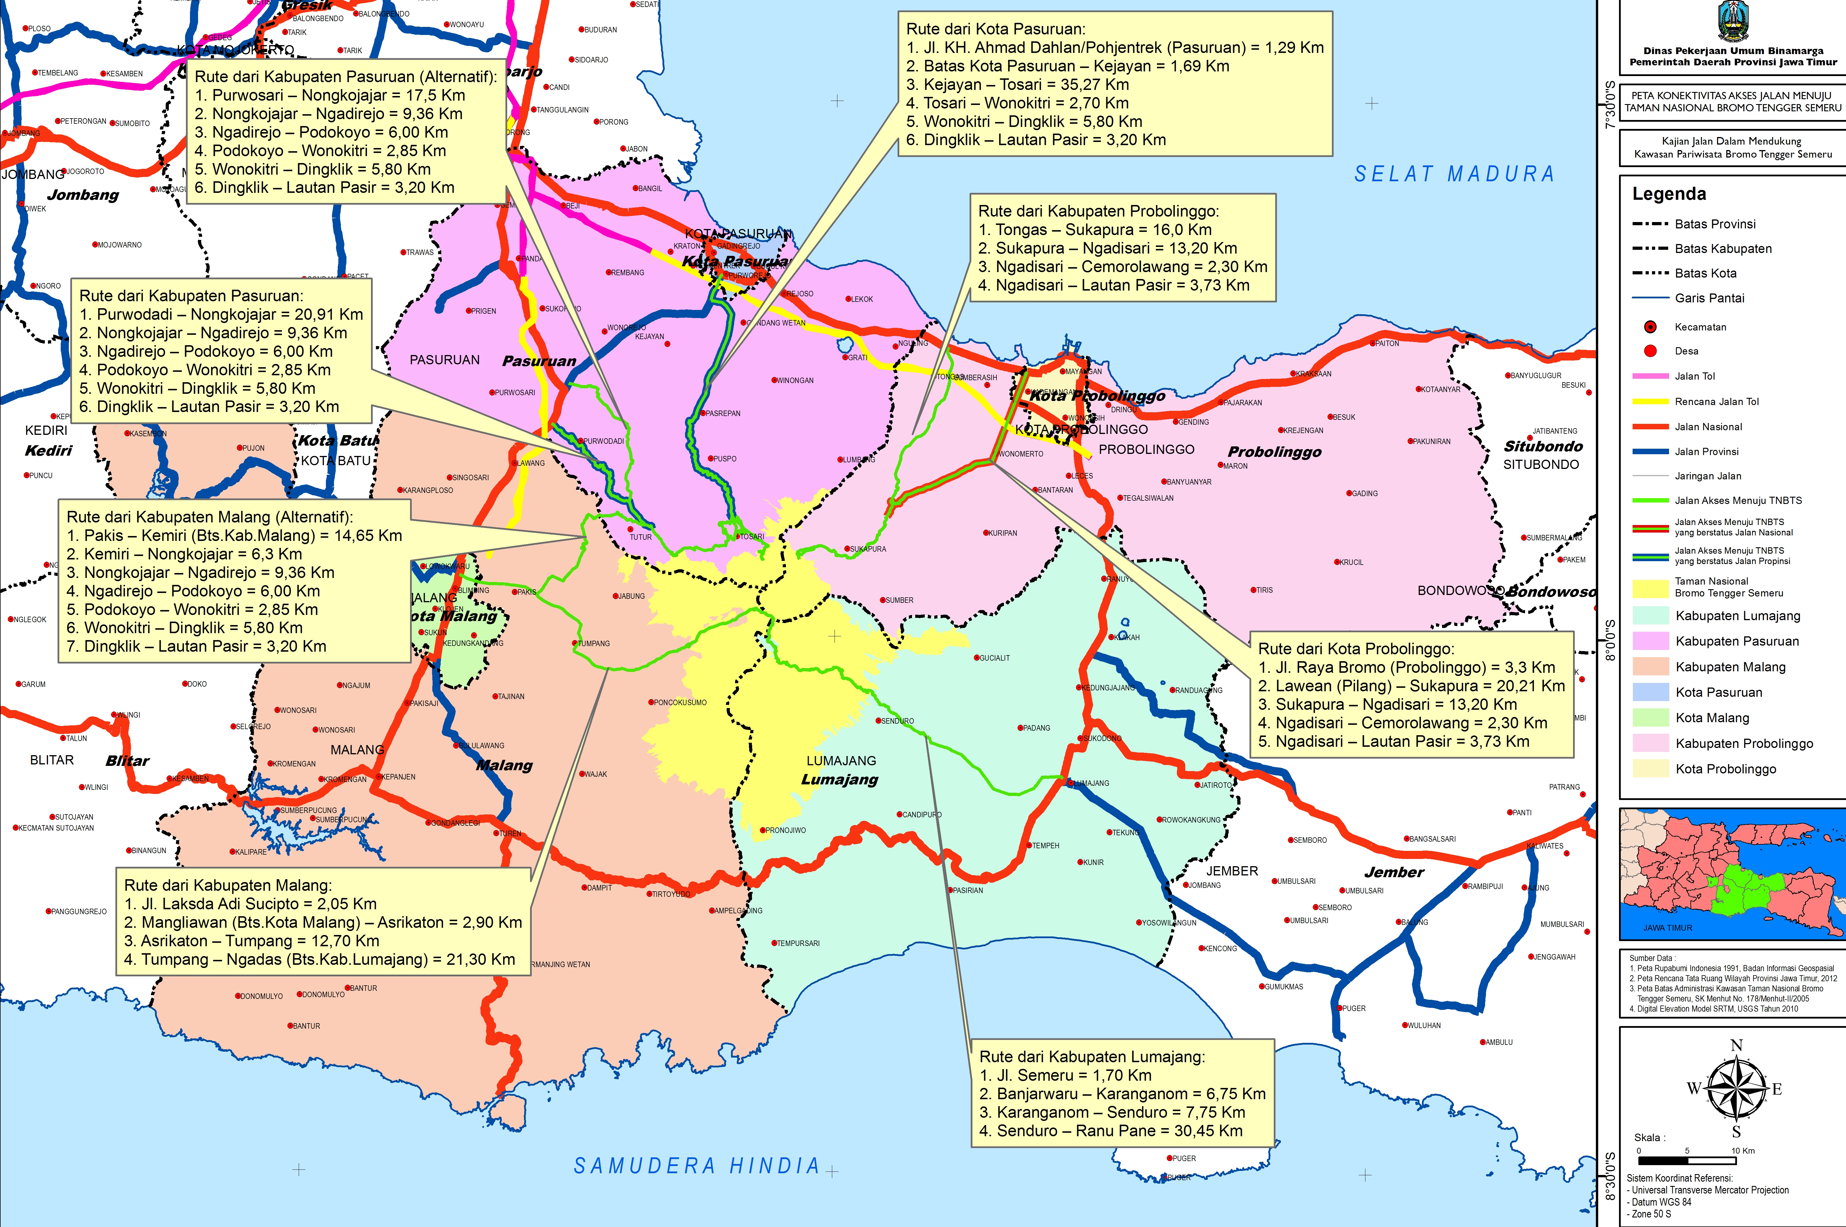
AKSES JALAN MENUJU KSPN BTS

Slide 4
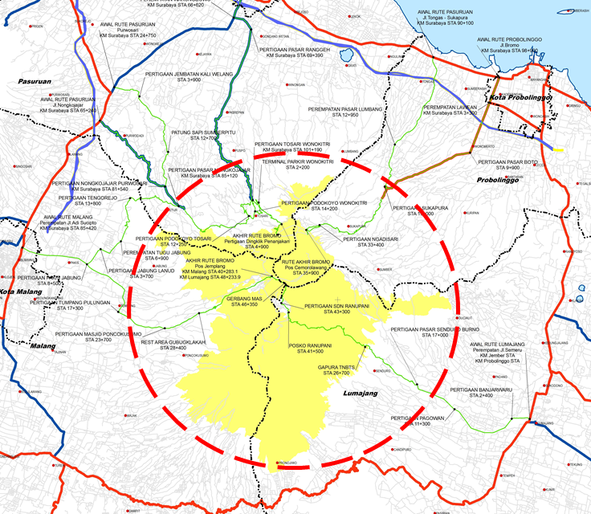
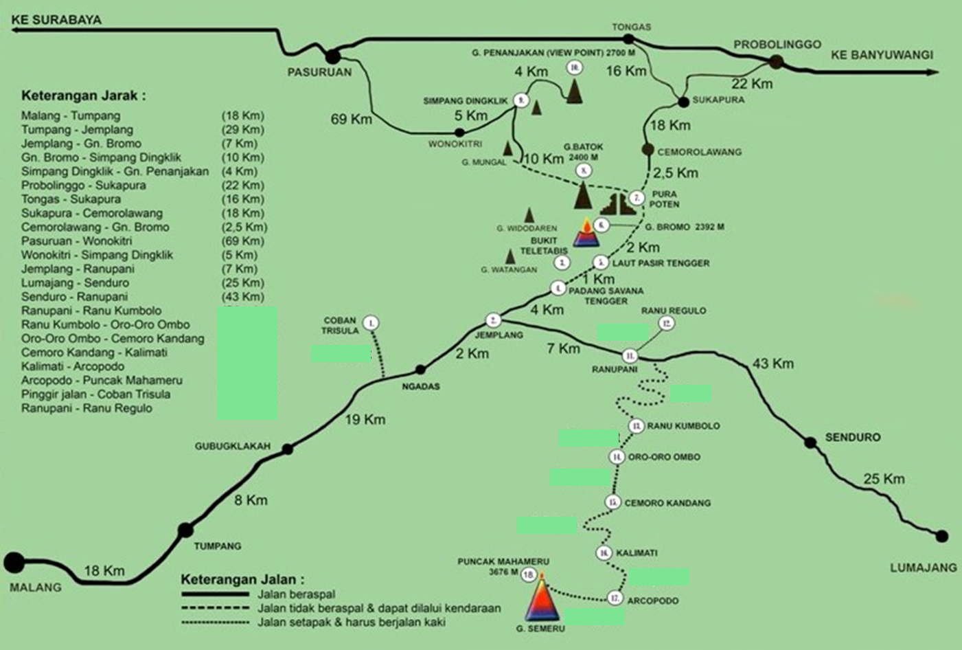
RENCANA INFRASTRUKTUR STRATEGIS KAWASAN STRATEGIS PARIWISATA PENGUNUNGAN DAN BUDAYA KSPN BROMO-TENGGER-SEMERU OLEH BADAN PERENCANAAN INFRASTRUKTUR WILAYAH (BPIW)
BERUPA REKONSTRUKSI/REHABILITASI
Ruas Wonokitri – Penanjakan, p = + 9 Km;
Ruas Penanjakan – Gunung Bromo, p = + 10 Km;
Ruas Sukapura – Ngadisari, p = + 15 Km;
Ruas Ngadisari – Cemorolawang, p = + 2,5 Km;
Ruas Cemorolawang – Gunung Bromo, p = + 2,5 Km;
Ruas Malang – Tumpang, p = + 18 Km;
Ruas Tumpang – Jemplang, p = + 29 Km;
Ruas Jemplang – Gunung Bromo, p = + 29 Km;
Ruas Tumpang – Ranu Pani, p = + 29 Km;
Ruas Lumajang – Senduro, p = + 25 km;
Ruas Senduro – B 29, p = + 25 Km;
Ruas Senduro – Ranu Pani, p = + 43 Km.

Slide 5
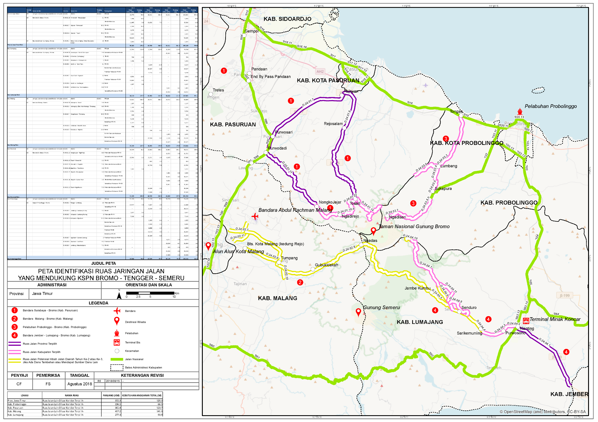
PETA KORIDOR KSPN BTS

Slide 6
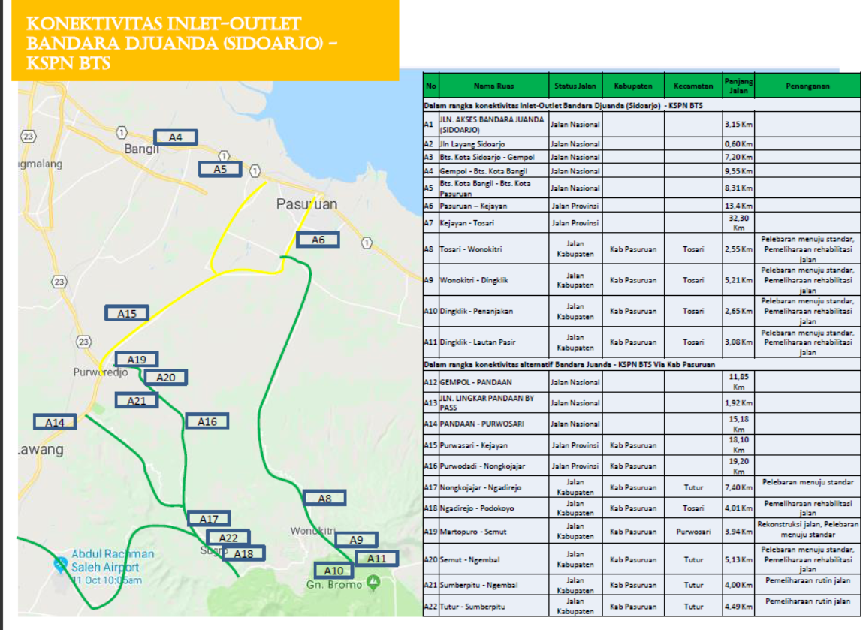
A7

Slide 7
RENCANA DAFTAR PAKET PEKERJAAN

Slide 8
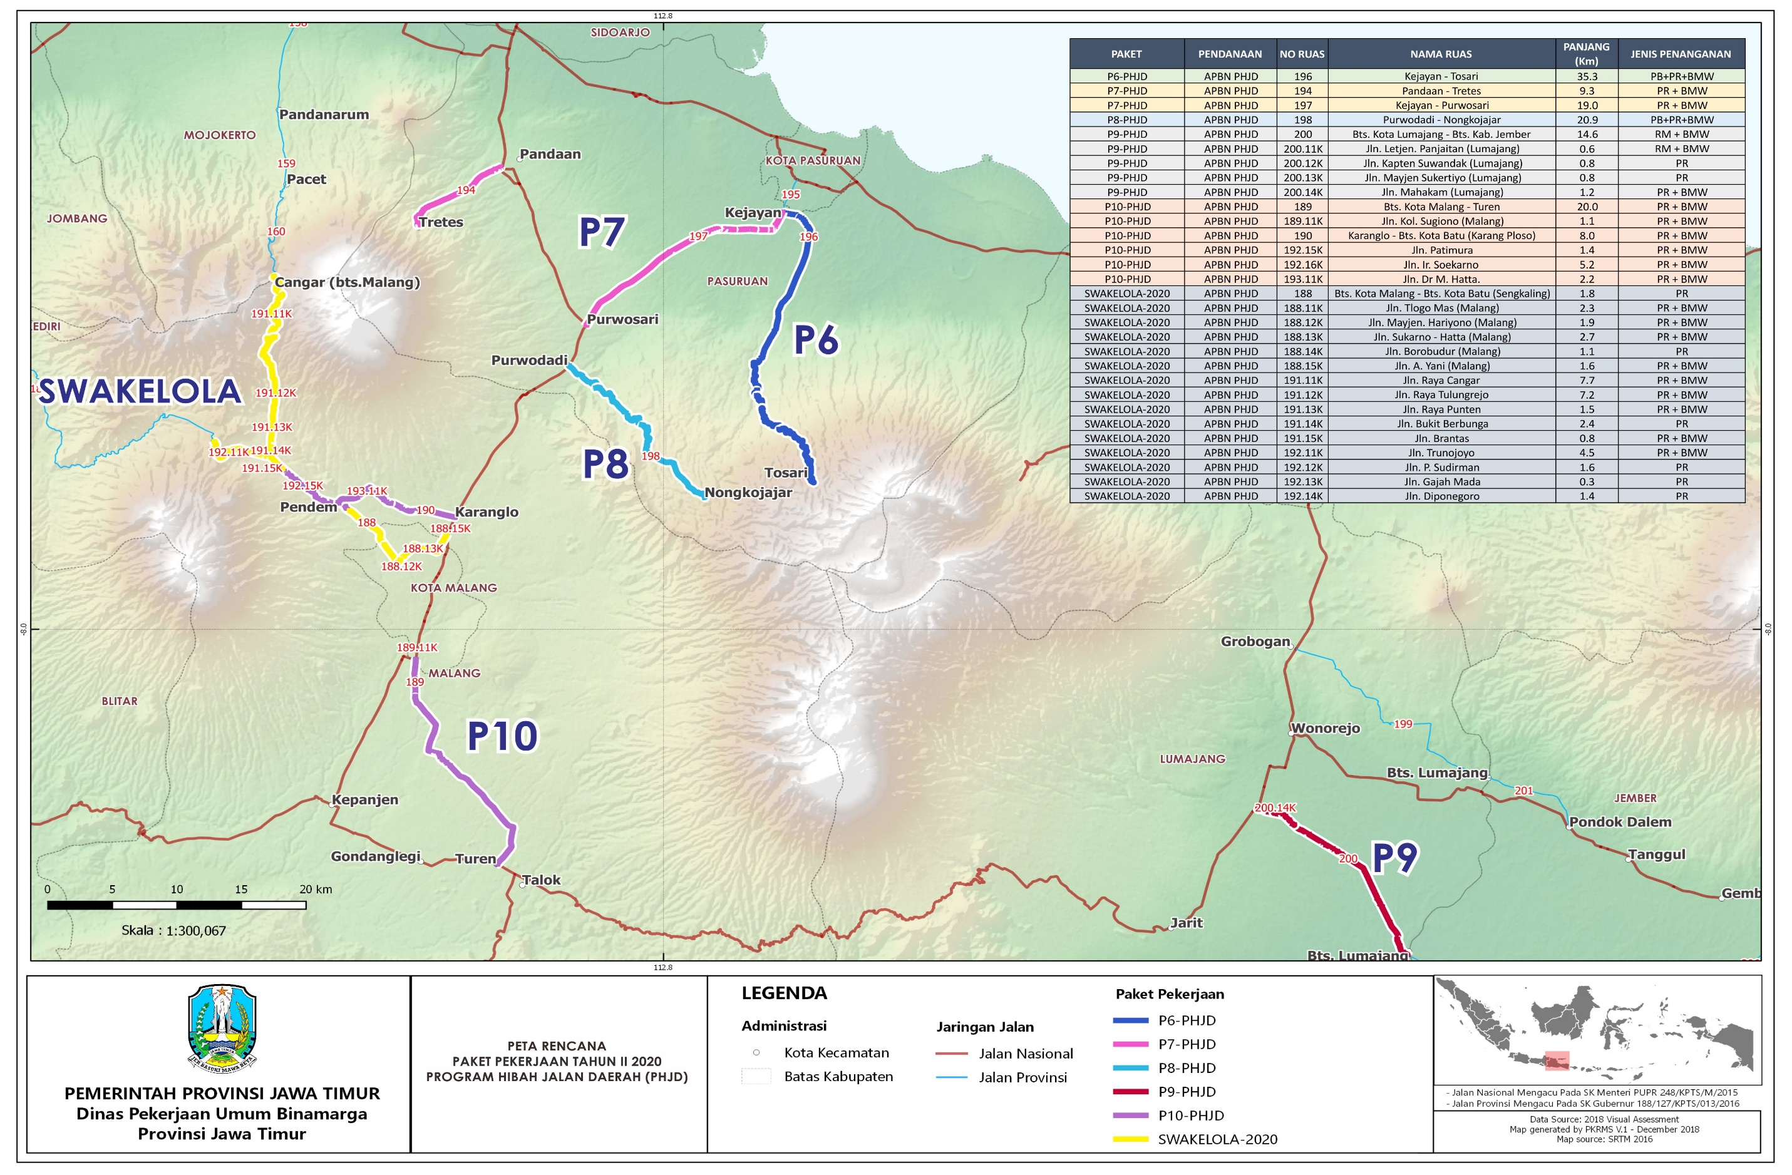
PETA RENCANA PAKET PENANGANAN

Slide 9
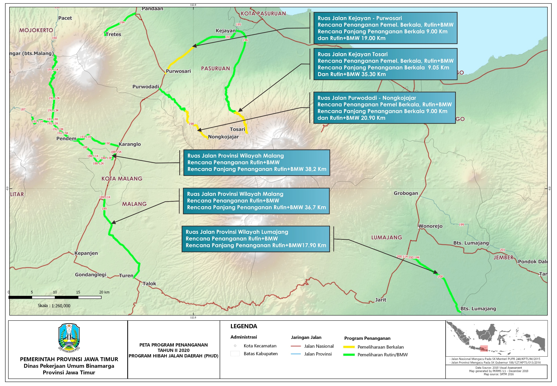
PETA RENCANA PROGRAM PENANGANAN

Slide 10
STRIPMAP RENCANA PENANGANAN
Ruas Kejayan - Tosari
Ruas Kejayan - Purwosari
Ruas Purwodadi – Nongkojajar

Slide 11
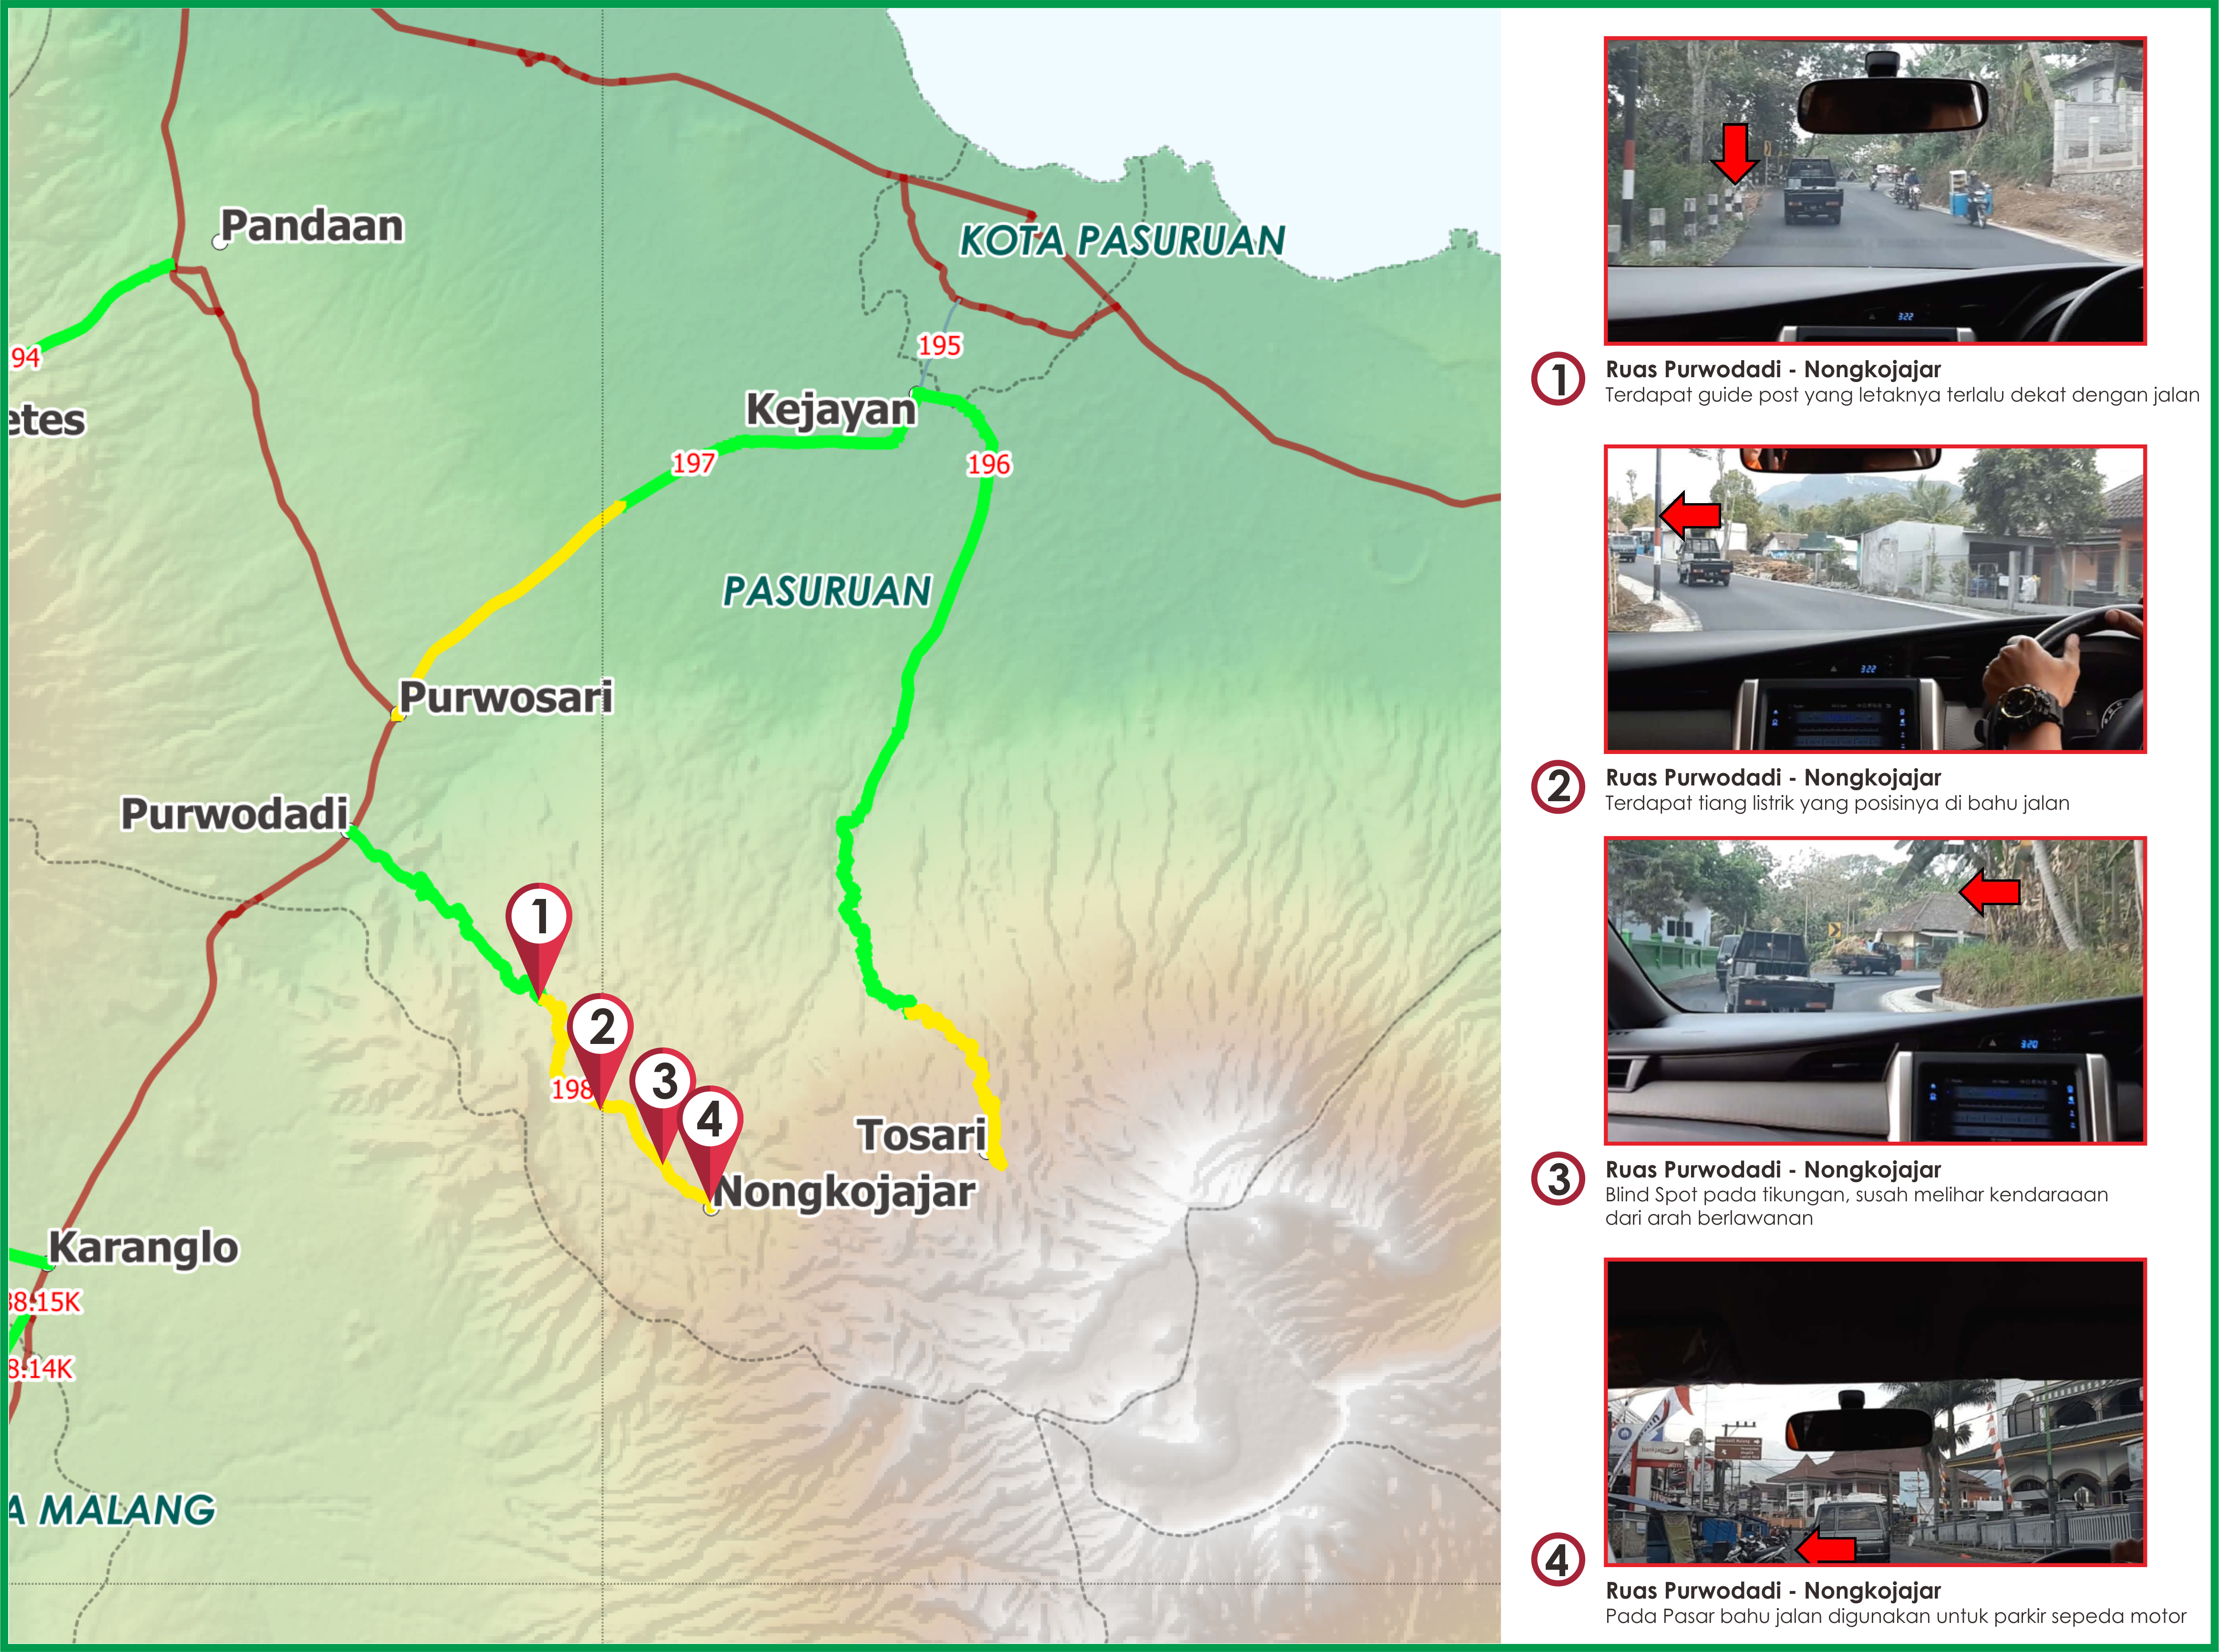
PETA INVESTIGASI KONDISI RAWAN BAGI PENGGUNA JALAN RUAS JALAN USULAN PHJD

Slide 12
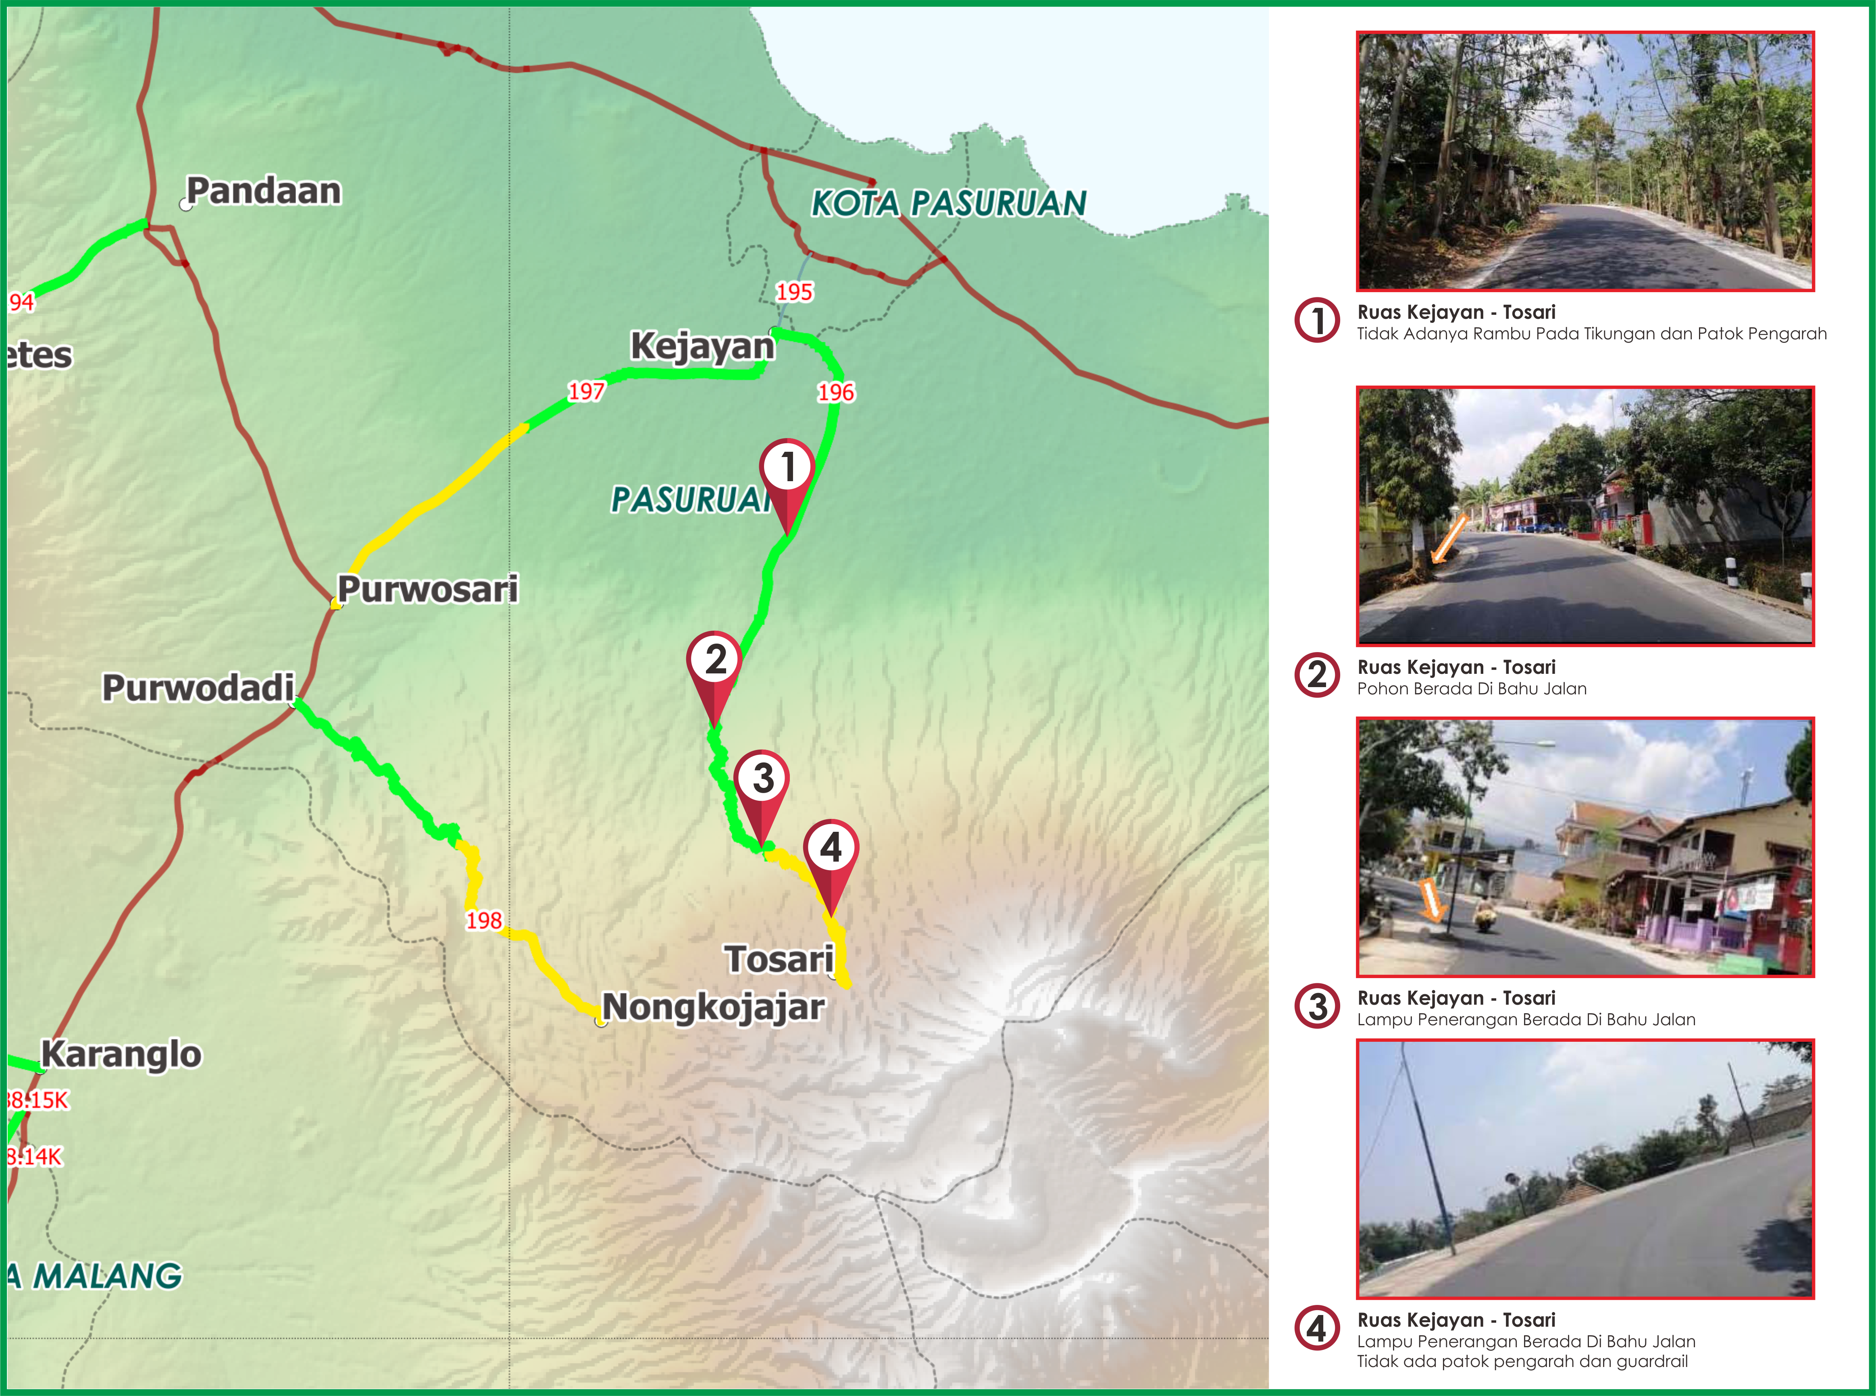
PETA INVESTIGASI KONDISI RAWAN BAGI PENGGUNA JALAN RUAS JALAN USULAN PHJD

Slide 13
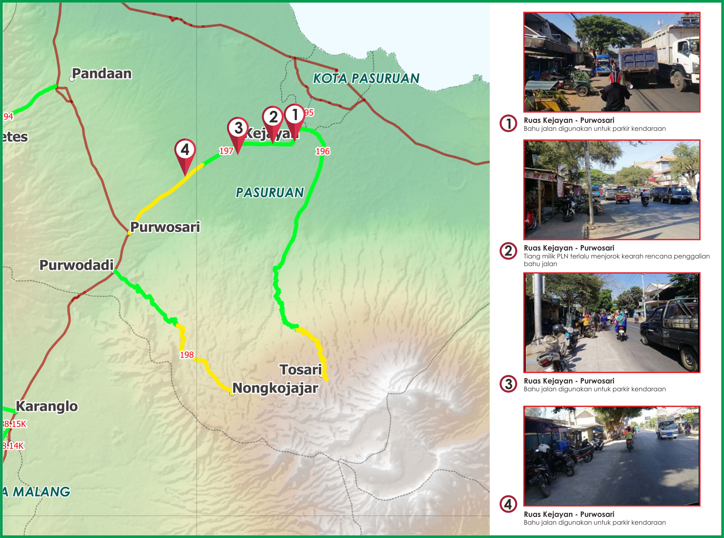
PETA INVESTIGASI KONDISI RAWAN BAGI PENGGUNA JALAN RUAS JALAN USULAN PHJD

Slide 14
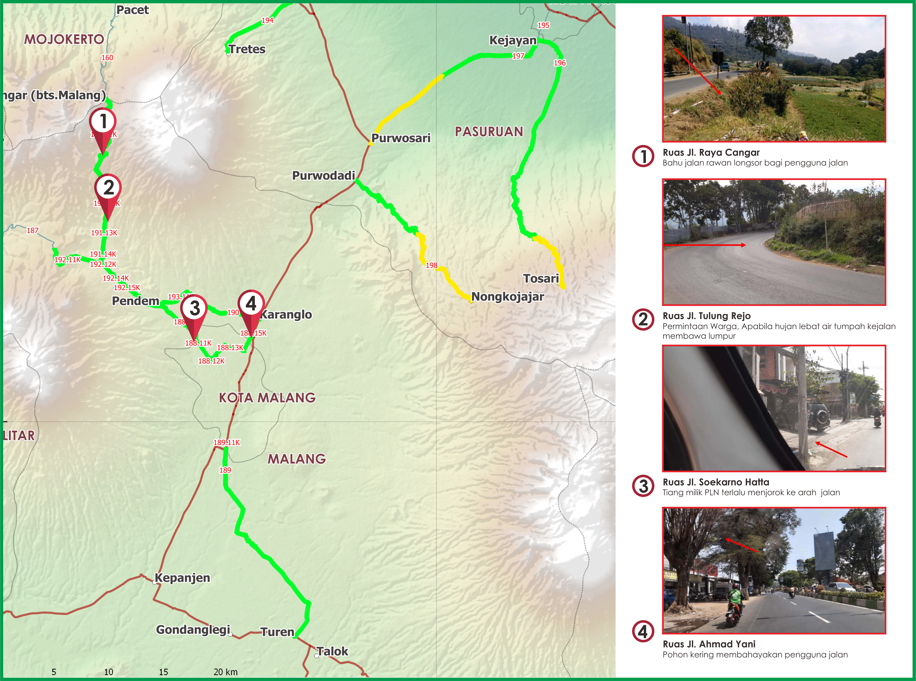
PETA INVESTIGASI KONDISI RAWAN BAGI PENGGUNA JALAN RUAS JALAN USULAN PHJD

Slide 15
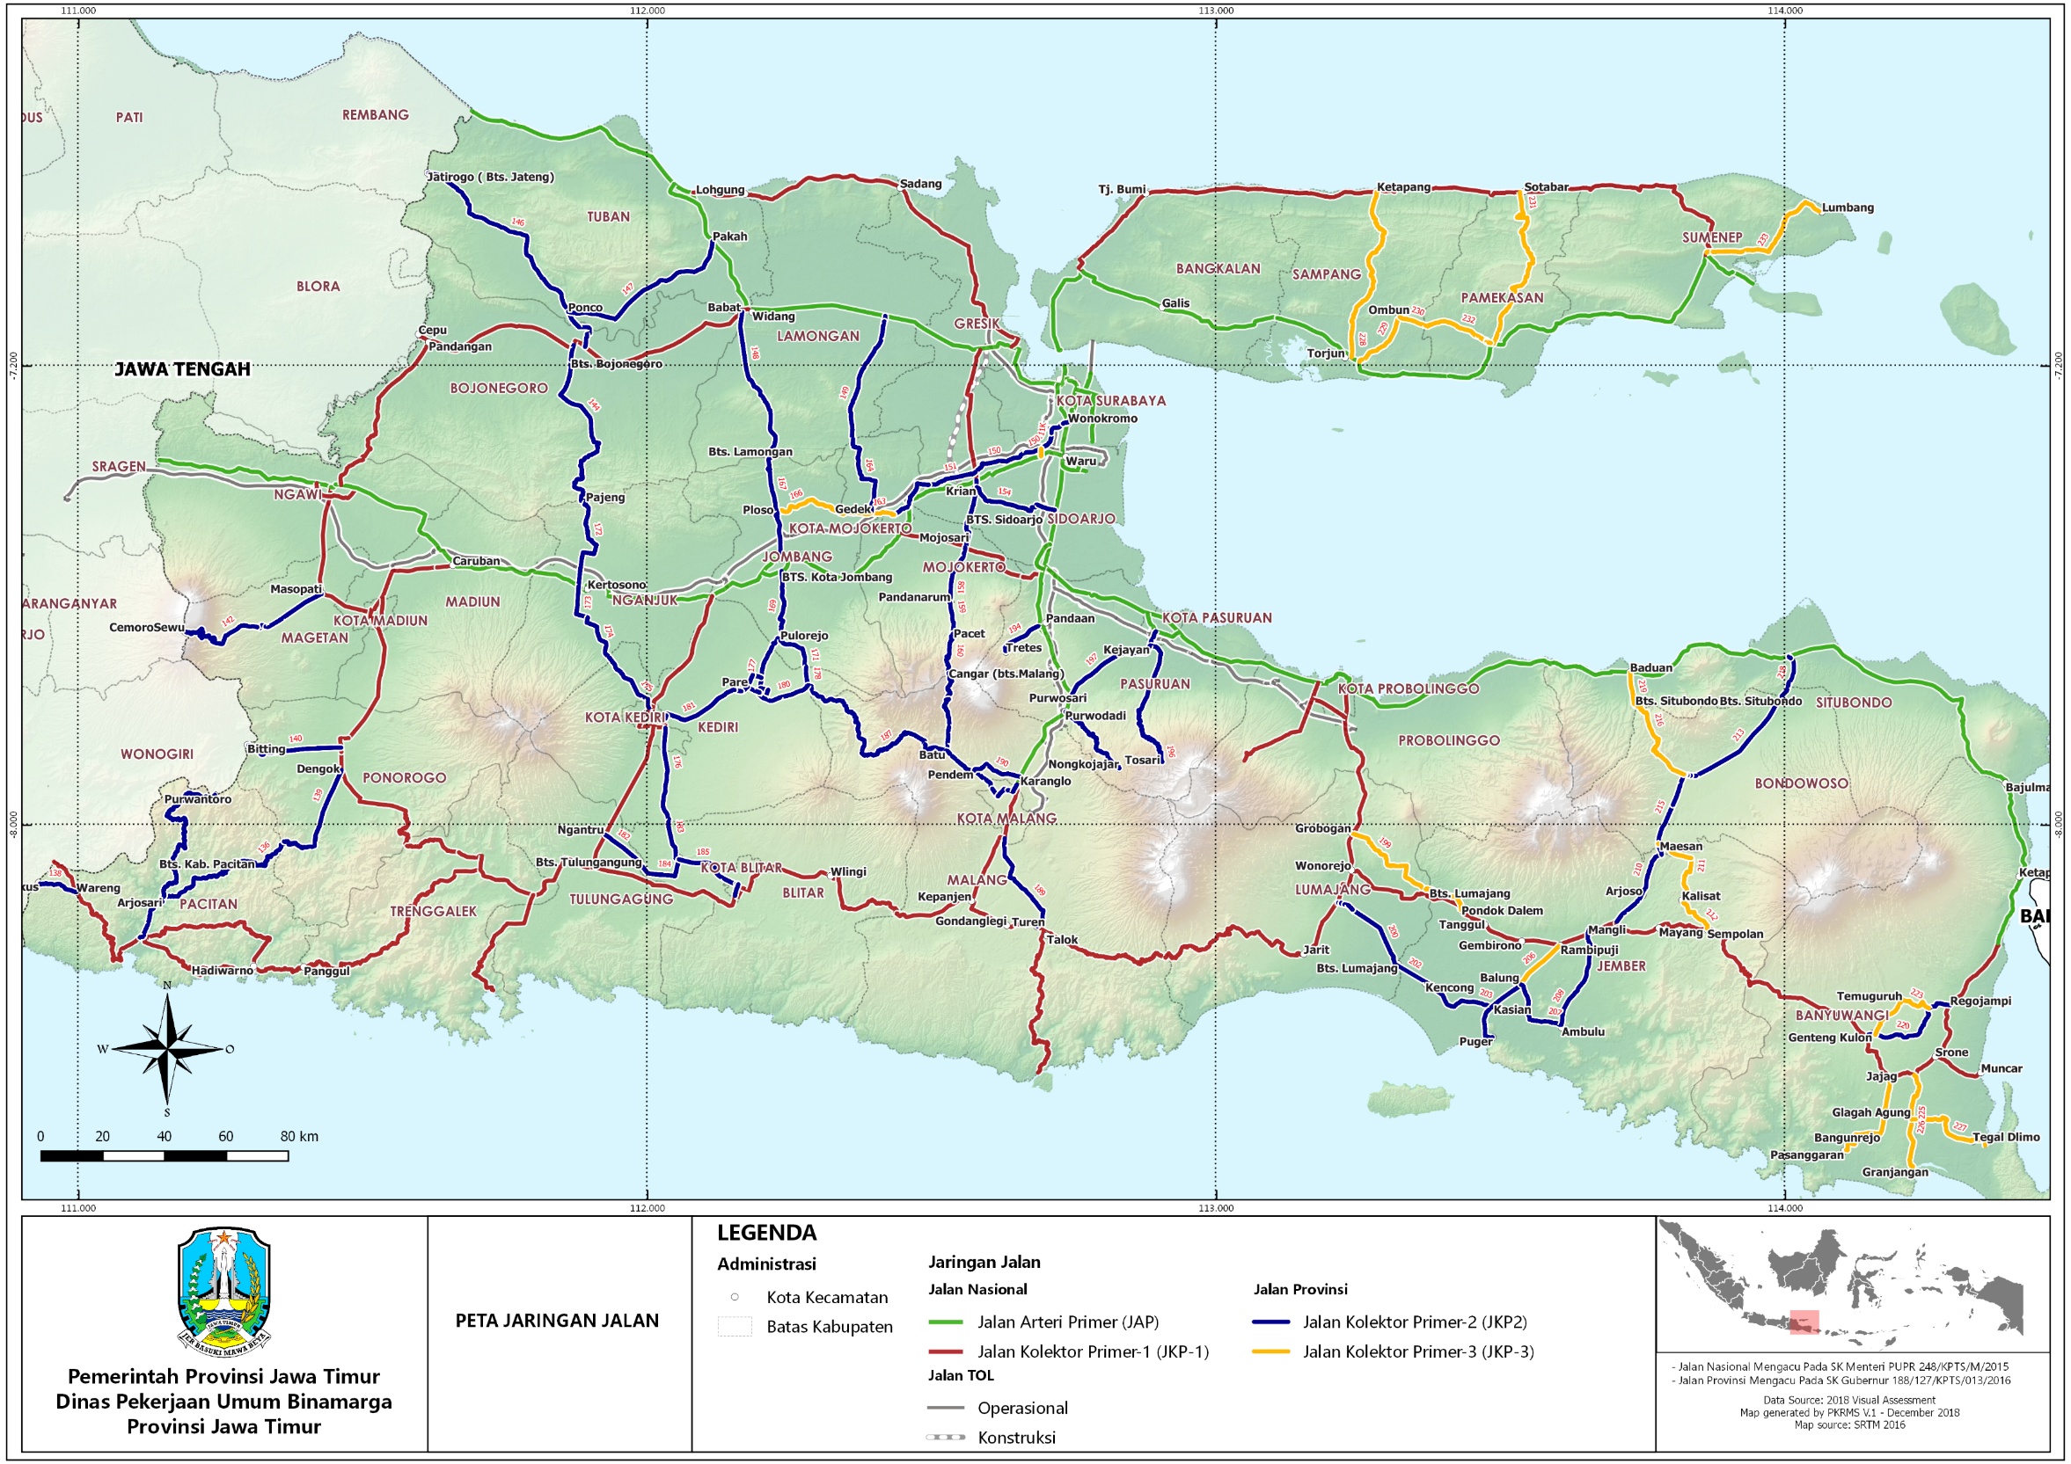
PETA JARINGAN JALAN

Slide 16

Terima Kasih

